Slide 1
Поняття про водневий зв’язок

Slide 2
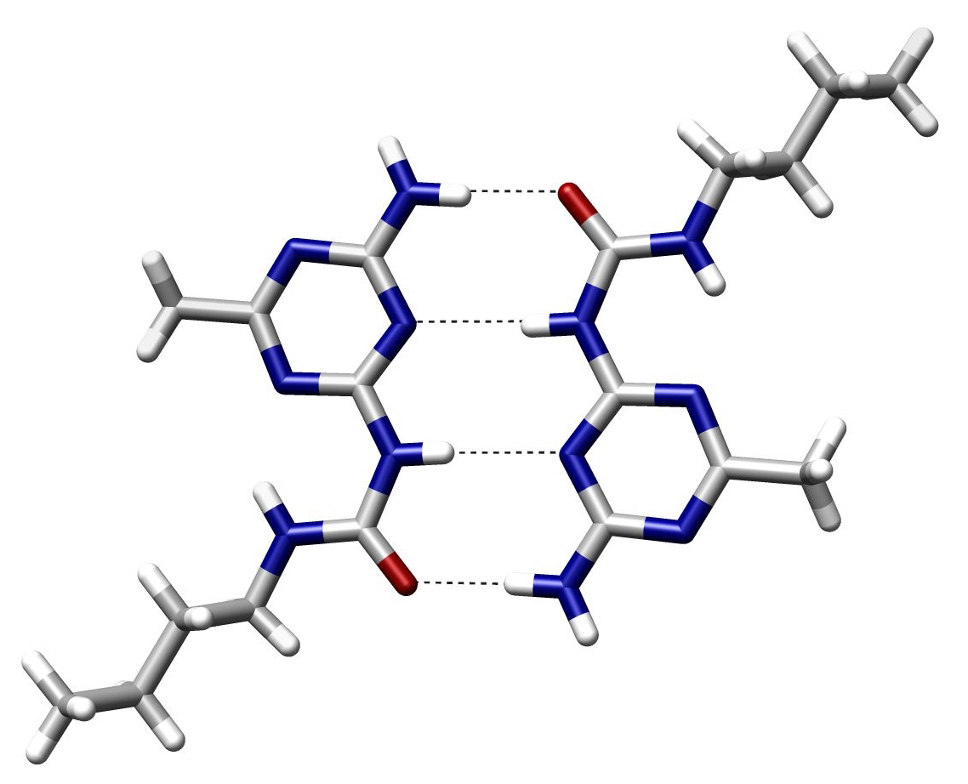
Водневий зв’язок — різновид хімічного зв'язку, що реалізується за рахунок електростатичного притягання між гідрогеном (із позитивним частковим зарядом) однієї молекули та атомом з великим значенням електронегативності (О, N, F, а також P) іншої молекули.

Slide 3
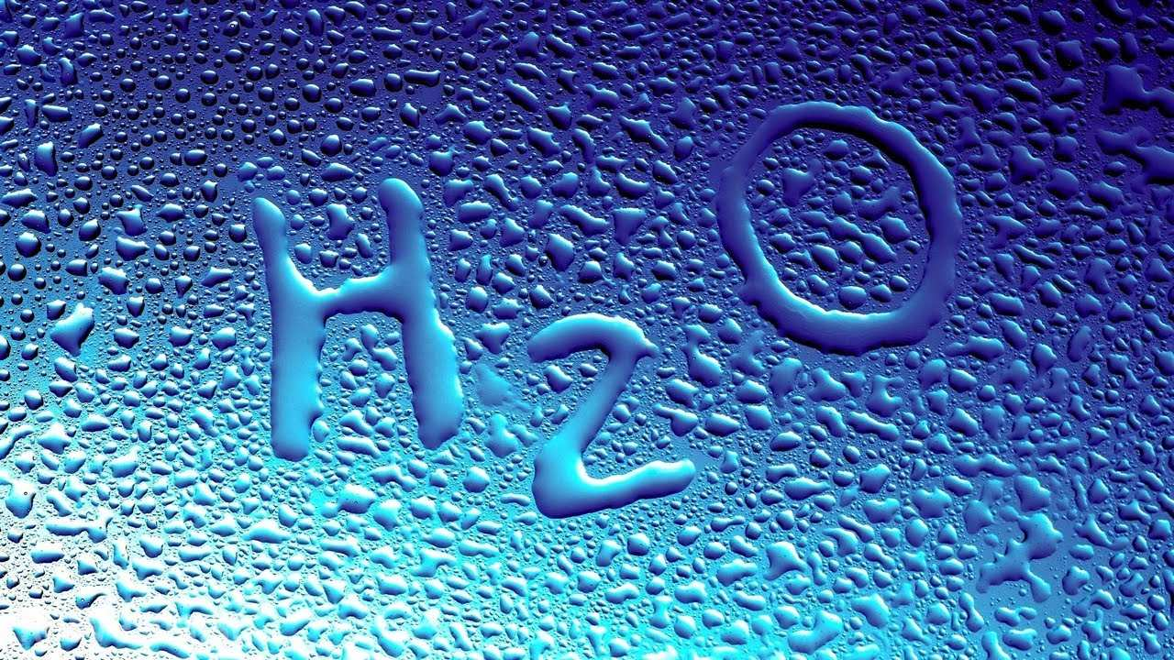
Зв'язки між атомами H і O є полярними. На кінці молекули, де знаходяться ядра атомів Гідрогену, утворюється частково позитивний заряд — δ+. Біля атомів Оксигену — частково негативний заряд — δ−. Таким чином утворюється диполь.

Slide 4
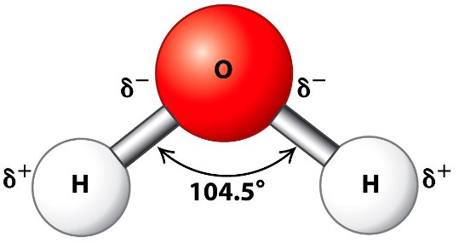
Диполь — це система двох зарядів (δ+ і δ−), протилежних за знаком, але однакових за величиною.

Slide 5
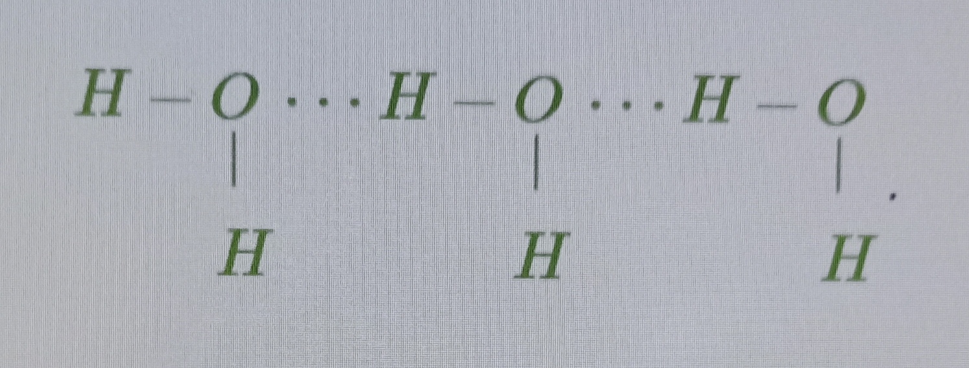
Водневий зв'язок між молекулами води:

Slide 6
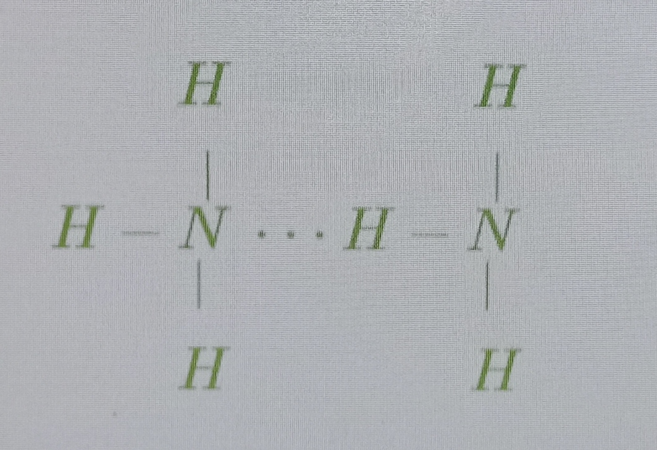
Водневий зв'язок між молекулами амоніаку:

Slide 7
Розрізняють міжмолекулярний та внутрішньомолекулярний водневі зв'язки. Часто їх розглядають як частковий випадок координаційного зв'язку, де акцептором електронної пари виступає протонізований значною мірою атом H, що зв'язується з електронегативними атомами N, P, O, S, Hal, відомі також інші водневі зв'язки.

Slide 8

Водневий зв'язок значно слабший, ніж ковалентний, або йонний, проте він суттєво впливає на фізичні властивості речовин.
Вода — добрий розчинник багатьох речовин. Процеси розчинення зумовлені водневими зв'язками.

Slide 9
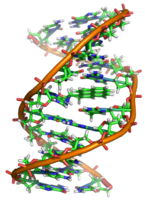
Водневий зв'язок є важливим для органічної хімії. Завдяки водневому зв'язку вода (головний розчинник у неорганічній хімії та біохімії) має високу температуру плавлення і кипіння. Водневий зв'язок з'єднує подвійну спіраль ДНК (носія генетичної інформації), а також відповідає за формування вторинної і третинної структури білків.

Slide 10
Дякую за увагу!!!

